Slide 1
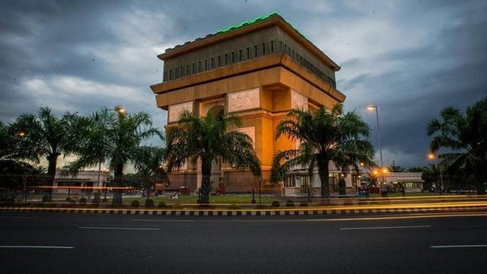
KERAJAAN KEDIRI
“PANJALU JAYATI”

Slide 2
Kerajaan Kediri(Panjalu) sangat popular di dalam peta sejarah Indonesia.Demikian juga dengan pengaruhnya terhadap kehidupan masa sekarang. Mungkin sosok yang tidak asing bagi kita adalah Prabu Jayabaya,raja yang membawa masa keemasan bagi Kediri.
Lalu,kapan Kerajaan Kediri itu berdiri? Apa latar belakang didirikannya? Siapa saja raja yang memimpin? Bagaimana keadaan masyarakat Kediri? Dan bagaimana bisa runtuh?
Check it out→

Slide 3
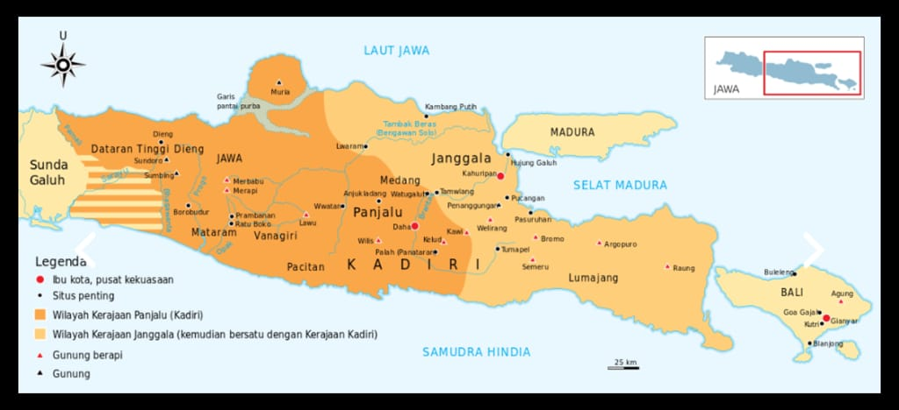
PETA KERAJAAN KEDIRI

Slide 4
1.LATAR BELAKANG
Sri Samarawijaya mendapatkan kerajaan Bernama Panjalu yang beribukotakan di Dahanapura. Sedangkan Mapanji Garasakan mendapatkan kerajaan Jenggala yang beribukotakan di kota Kahuripan. Nama Dahanapura terdapat dalam prasasti Pamwatan yang dikeluarkan oleh Airlangga tahun 1042. Hal ini sesuai dengan berita di Serat Calon Arang bahwa di akhir pemerintahan Airlangga,pusat kerajaan sudah berpindah dari Kahuripan ke Daha. Kota Daha saat ini dikenal sebagai kota Kediri,Jawa Timur
Pada tahun 1042,Raja Kahuripan terakhir,Airlangga terpaksa harus membelah kerajaannya menjadi dua karena kedua putranya, Sri Samarawijaya dan Mapanji Garasakan saling berebut mahkota Kahuripan.

Slide 5
1.LATAR BELAKANG
Pada mulanya,nama Panjalu lebih terkenal.Di Ling Wai Tai Ta,nama Panjalu dikenal dengan Pu-Chia-Lung.
Ada beberapa sumber yang menceritakan tentang kerajaan kediri,diantaranya:
1.Prasasti Sirah Keting(1104 M)
2.Prasasti Ngantang(1135 M)
3.Prasasti Jaring(1181 M)
4.Prasasti Kamulan(1194 M)
5.Chu Fan Chi (1220 M)
6.Ling Wai Tai Ta (1778 M)
Nama Kediri banyak terdapat di kesusastraan kuno yang berbahasa Jawa Kuno,seperti kitab Samaradana,Pararaton,Negara Kertagam dan serat calon arang. Kata Kediri berasal dari kata Kedi yang artinya Mandul atau tidak berdatang bulan

Slide 6
2.RAJA-RAJA KEDIRI
Ada Sembilan raja yang pernah memerintah di Kerajaan Kediri:
4.Sri Jayabaya(1130-1160) bergelar Sri Maharaja Sang Mapanji Jayabhaya Sri Warmeswara Madhusundana Awataranindhita Suhtrisingha Parakrama Utunggadewa
7.Sri Gandra(1181) Bergelar Sri Maharaja Koncaryadipa Handabhuwanapadalaka Parakrama Anindita Digjaya Uttunggadewa Sri Gandra
1.Sri Samarawijaya (1042) bergelar Sri Samarawijaya Dharmasupanawahana Teguh Uttunggadewa
5.Sri Sarweswara(1159-1169) Bergelar Maharaja Rakai Sirikan Sri Sarweswara Janardanawatara Wijaya Agrajasama Singhadani Waryawirya Parakrama Digjaya Uttunggadewa
8.Sri Kameswara(1182-1185) Bergelar Sri Maharaja Sri Kameswara Triwikramawatara Aniwaryyawiryya Parakrama Digjayotunggadewa
2.Sri Jayaswara(1104-1115) bergelar Sri Maharaja Jayaswara Digjaya Sastraprabu
6.Sri Aryeswara(1171) Bergelar Sri Maharaja Rake Hino Sri Aryeswara Madhusudanawatara Arijamuka
9.Kertajaya (1185-1222) Bergelar Paduka Sri Maharaja Sri Sarweswara Triwikramawatara Anindita Srenggalancana Digjaya Uttunggadewa
3.Sri Bameswara(1117-1130) bergelar Sri Maharaja Rakai Sirikan Sri Bameswara Sakalabhuwana Tustikarana Sarwaniwariwirya Parakarma Digjaya Uttunggadewa

Slide 7
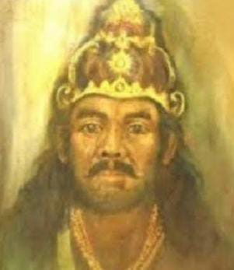
3.Masa Kejayaan
Sri Jayabaya merupakan raja ke-4 dari kerajaan Kediri. Di masa pemerintahan Sri Jayabaya,Kediri mencapai masa keemasannya. Semua berpendapat bahwa Prabu Jayabaya sangatlah Bijak dan berdedikasi dalam mengemban tugas negara. Prabu Jayabaya bergelar Sri Maharaja Sang Mapanji Jayabhaya Sri Warmeswara Madhusundana Awataranindhita Suhtrisingha Parakrama Utunggadewa
Dalam Ling Wai Tai Ta,Masa Jayabaya dikisahkan.Dilaporkan bahwa orang-orang di kerajaan ini memakai kain sampai lutut,rambutnya dibiarkan terurai. Rumah-rumahnya rapih dan bersih dengan ubin kuning dan hijau. Pertanian,perdagangan, dan peternakan diperhatikan kerajaan
Prabu Jayabaya berhasil mengalahkan Jenggala dan mempersatukannya lagi dengan Kediri,sebagaimana diceritakan di Prasasti Ngantang.

Slide 8
3.Masa Kejayaan
Pada masa Jayabaya,hidup dua orang pujangga termahsyur,yaitu Mpu Sedah dan Mpu Panuluh.Mpu Sedah inilah yang men-Jawakan kitab Bharathayudha dan diteruskan oleh Mpu Panuluh. Kemenangan Jayabaya atas Jenggala disimbolkan dengan kemenangan Pandawa atas Kurawa dalam kakawin Bharatayudha yang diangkat Mpu Sedah dan Mpu Panuluh.
Prabu Jayabaya beserta anggota kerajaan biasanya akan merenung di Padepokan Mamenang,memohon petunujuk dari Dewata Agung selama beberapa hari,minggu bahkan bulan. Hal ini biasanya dilakukan saat menghadapi masalah negara yang pelik. Setelah mendapatkan jawaban, rombongan kerajaan Kembali ke Istana di Kediri.

Slide 9
4.MASYARAKAT KEDIRI
A.POLITIK
Pada masa Kerajaan Kediri,ada aspek demokrasi dimana rakyat mengajukan permohonan kepada raja. Hal ini didukung oleh prasasti-prasasti Kediri yang dimana anugerah dari raja dikukuhkan dalam prasasti batu.
Ada juga Samya Haji yang menjadi penguasa daerah dalam struktur pemerintahan Kediri. Mungkin di masa sekarang sejajar dengan Gubernur. Samya Haji juga berperan besar di Kediri.

Slide 10
4.MASYARAKAT KEDIRI
B.SOSIAL
Kehidupan masyarakat Kediri sangat baik. orang-orang di kerajaan ini memakai kain sampai lutut,rambutnya dibiarkan terurai. Rumah-rumahnya rapih dan bersih dengan ubin kuning dan hijau. Orang-orang yang bersalah dikenai denda emas,pencuri dan pembunuh akan dihukum mati. Tiap bulan ke-5 akan diadakan pesta air.
Golongan dalam masyarakat Kediri dibedakan menjadi 3 yaitu golongan pusat, golongan masyarakat tani dan golongan masyarakat non pemerintah.

Slide 11
4.MASYARAKAT KEDIRI
C.EKONOMI
Kediri merupakan kerajaan Agraris-Maritim. Perekonomian Kediri bersumber atas usaha perdagangan, peternakan, dan pertanian untuk masyarakat pedalaman. Untuk masyarakat yang tinggal di pesisir pantai, hidupnya bergantung pada perdagangan dan pelayaran. Mereka telah mengadakan hubungan dengan Maluku dan Sriwijaya
Pemerintahan Kediri sangat memperhatikan keadaan rakyatnya, Sehingga pertanian, perdagangan, peternakan mengalami kemajuan yang pesat. Kediri terkenal sebagai penghasil beras, kapas, dan ulat sutra. Kerajaan Kediri cukup Makmur dengan pegawai kerajaan yang mendapat bayaran stabil

Slide 12
4.MASYARAKAT KEDIRI
D.BUDAYA
Di bidang Seni,Kediri dibatasi pada arsitektur saja. Ambil contoh Candi Gurah dan Candi Tondo Woso. Diperkirakan candi ini berasal dari abad XI-XII M.
Di kesusastraan, Kediri merupakan masa keemasan Jawa kuno. Pada masa Jayabaya,hidup dua orang pujangga termahsyur,yaitu Mpu Sedah dan Mpu Panuluh.Mpu Sedah inilah yang men-Jawakan kitab Bharathayudha dan diteruskan oleh Mpu Panuluh. Kemenangan Jayabaya atas Jenggala disimbolkan dengan kemenangan Pandawa atas Kurawa dalam kakawin Bharatayudha yang diangkat Mpu Sedah dan Mpu Panuluh.
Kediri banyak menghasilkan karya sastra terutama Kakawin yang bermutu tinggi.

Slide 13
5.KERUNTUHAN
Kerajaan Kediri runtuh karena kesombongan Raja Kertajaya yang berselisih dengan kaum Brahmana,yang meminta perlindungan kepada Ken Arok, Akuwu Tumapel. Ken Arok juga bertujuan untuk memerdekakan Tumapel dari Kediri. Terjadilah perang antara Kediri dan Tumapel, di dekat desa Ganter. Pasukan Ken Arok berhasil mengalahkan Kertajaya, dengan demikian berakhirlah pemerintahan Kediri. Kediri menjadi suatu Wilayah bawahan Singasari.
Jayakatwang memberontak terhadap Singasari yang pada saat itu dipimpin oleh Kertanegara karena dendam masa lalu. Jayakatwang berhasil membunuh Kertanegara dan membangun lagi Kediri,namun hanya bertahan satu tahun karena serangan gabungan dari pasukan mongol dan pasukan menantu Kertanegara, Raden Wijaya. Dalam perang ini, Pasukan Jayakatwang mudah dikalahkan. Setelah itu,tidak ada kabar lagi tentang Kerajaan Kediri.
Ken Arok mengangkat Jayasabha, putra Kertajaya sebagai Bupati Kediri. Tahun 1258, Jayasabha digantikan putranya,Sastrajaya. Pada Tahun 1271, Sastrajaya digantikan oleh putranya, Jayakatwang.

Slide 14
6.RAMALAN JAYABAYA
Seperti yang sudah disinggung di awal,Prabu Jayabaya merupakan raja tersukses Kediri. Nama besarnya terkenal sampai ke seluruh Pelosok Nusantara. Adanya Ramalan Kuno yang berasal dari Kitab Jangka Jayabaya, yang dipercaya ditulis oleh Prabu Jayabaya sendiri. Seiring berjalannya waktu, masyarakat Nusantara banyak yang mempercayai bahwa ramalan-ramalan Jayabaya terbukti kebenarannya.
Isi Jangka Jayabaya secara umum adalah:
1.Ramalan Perjalanan negara Nusantara
2.Sikap pemimpin yang baik dan buruk
3.Contoh perilaku pemimpin yang menjadi Panutan
4.Sikap dan tingkah laku manusia di daerah tertentu.
5.Gejolak Alam
6.Watak dan Tindakan manusia yang mempengaruhi kehidupan
Besuk yen wis ana kreta tanpa jaran,Tanah Jawa kalungan wesi,Prahu mlaku ing dhuwur awang-awang,Kali ilang kedhunge,Pasar ilang kumandhang,Iku tandha yen tekane zaman Jayabaya wis cedhak.

Slide 15
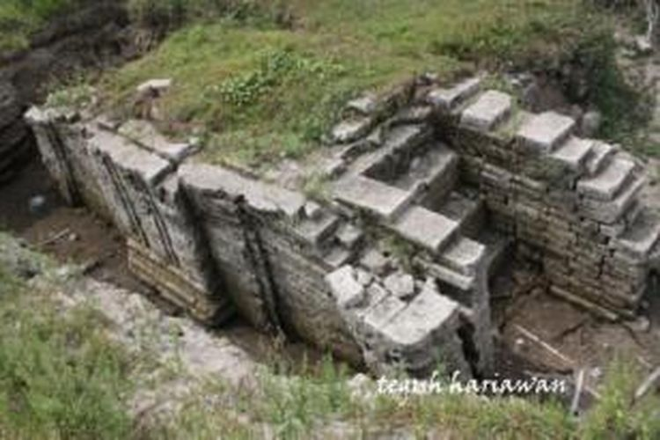
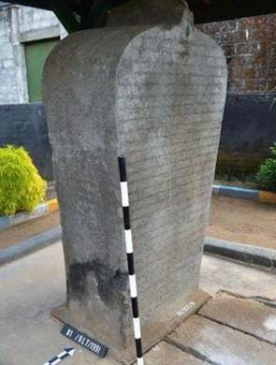
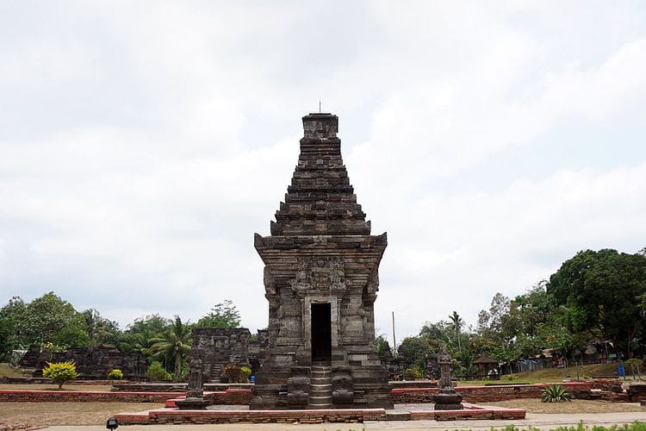
7.PENINGGALAN
Berikut ini adalah beberapa peninggalan Kerajaan Kediri:
1.Prasasti Sirah Keting
2.Prasasti Kamulan
3.Prasasti Jaring
4.Prasasti Ngantang
5.Prasasti Galunggung
6.Prasasti Panumbangan
7.Prasasti Talan
8.Prasasti Ceker
9.Candi Penataran
10.Candi Tondowongso
11.Candi Gurah
CANDI TONDOWONGSO
PRASASTI
KAMULAN
CANDI PENATARAN

Slide 16
DAFTAR PUSTAKA
-https://www.youngontop.com/asal-usul-kerajaan-kadiri/
-https://www.kompas.com/
-Soedjipto Abimanyu,2013,BABAD TANAH JAWI,Yogyakarta,Laksana

